Slide 1
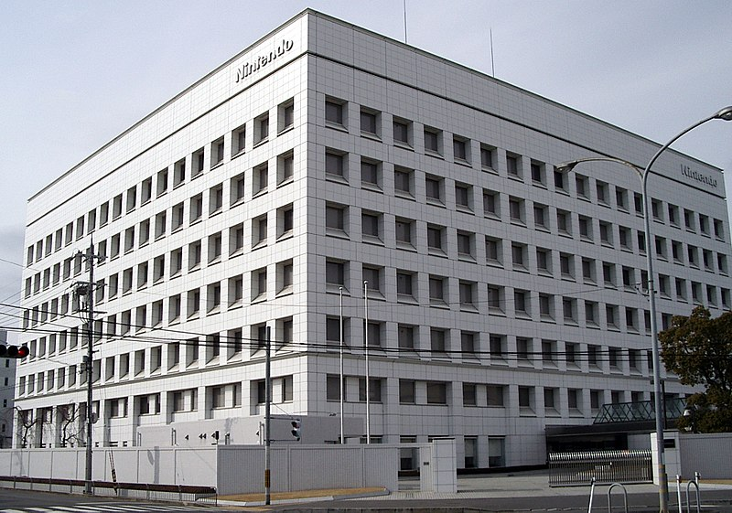
Nintendo
Clément DUMAS
Techniques de Bases
AFPA Amiens

Slide 2
SOMMAIRE
Différentes consoles conçues par Nintendo
Dates clés de Nintendo
1889, 80’s, 90’s, 2000’s
Source : Nintendo.com,Wikipédia, culture-games.com

Slide 3
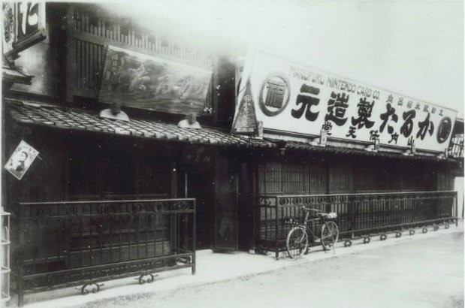
Première Partie 1889 : L’univers vidéoludique encore loin…

Slide 4
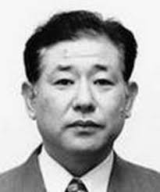
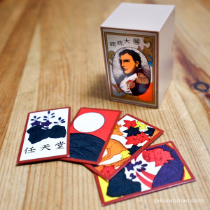
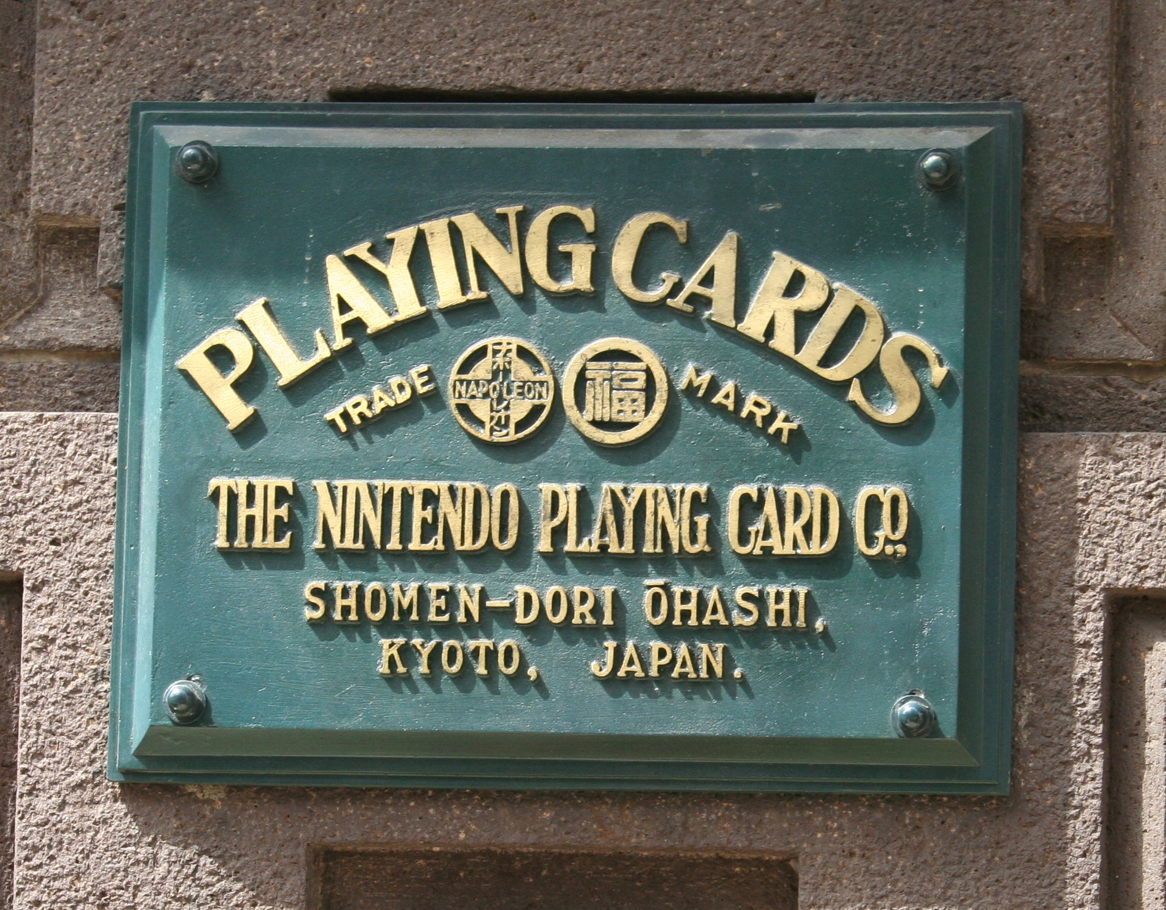
Un succès fulgurant
Création de l’entreprise « Nintendo Kuppai » en 1889 par Fusajiro Yamauchi
.
But : Création de cartes à jouer « les Hanafudas ».
1929 : Adaptation des cartes au marché international
En 1951, la société est renommée Nintendo Playing Cards Co. Ltd.

Slide 5
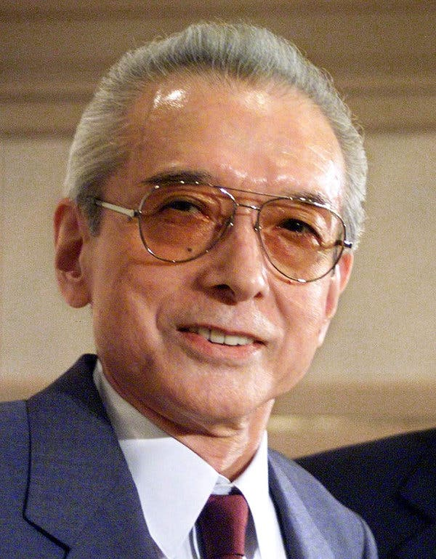
1948 : Hiroshi Yamauchi prend les commandes de Nintendo

Slide 6
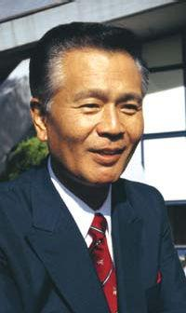
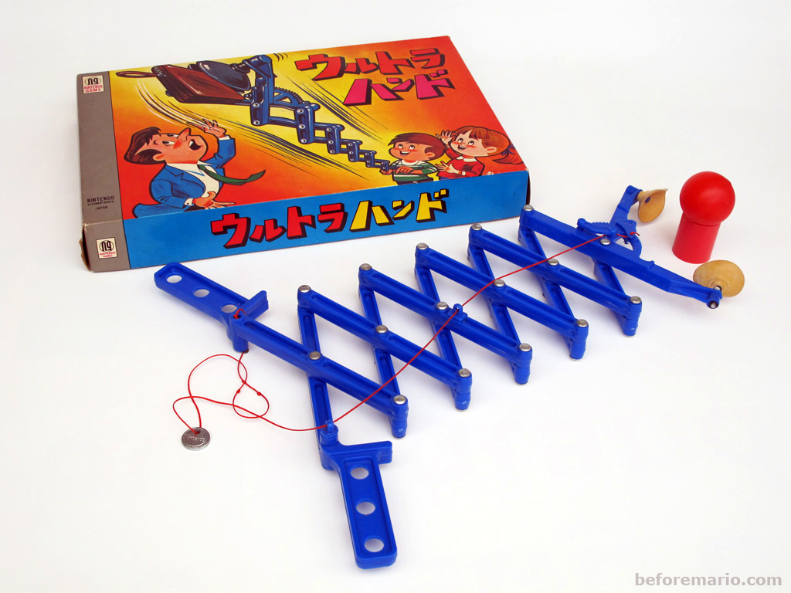
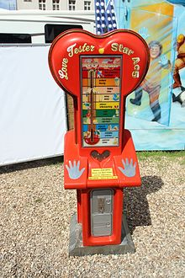
Diversification de l’entreprise en 1962
Gunpei Yokoi décide de développer des jouets.
Chargé de la branche « Games » de Nintendo
Création de l’Ultra Hand.
Création du Love Tester

Slide 7
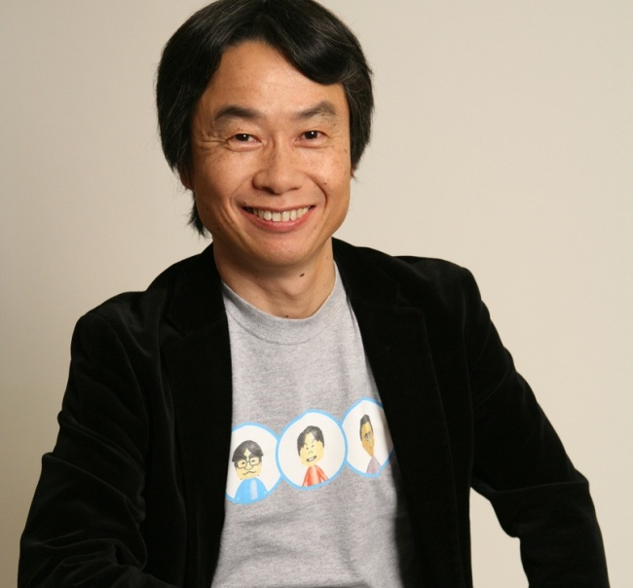
1977 :Shigeru Miyamoto rentre chez Nintendo pour commencer à développer des jeux vidéo.

Slide 8
Seconde Partie Années 80 : Les premières consoles de Nintendo

Slide 9
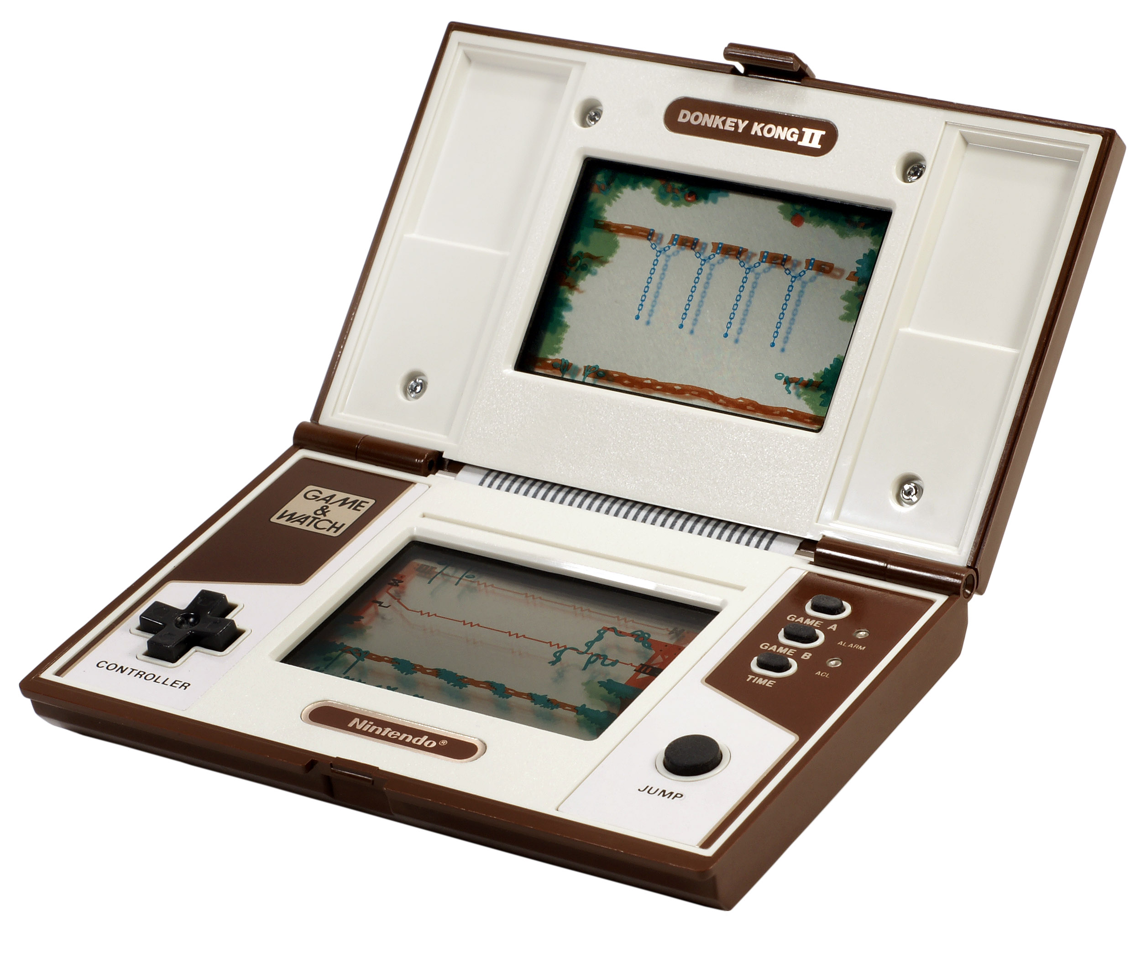
Le succès du jeu vidéo
Création des Game&Watch et de la célèbre croix directionnelle.
Naissance de personnages emblématiques tels que Mario ou Donkey Kong.
Succès : plusieurs millions d’exemplaires vendus partout dans le monde.

Slide 10
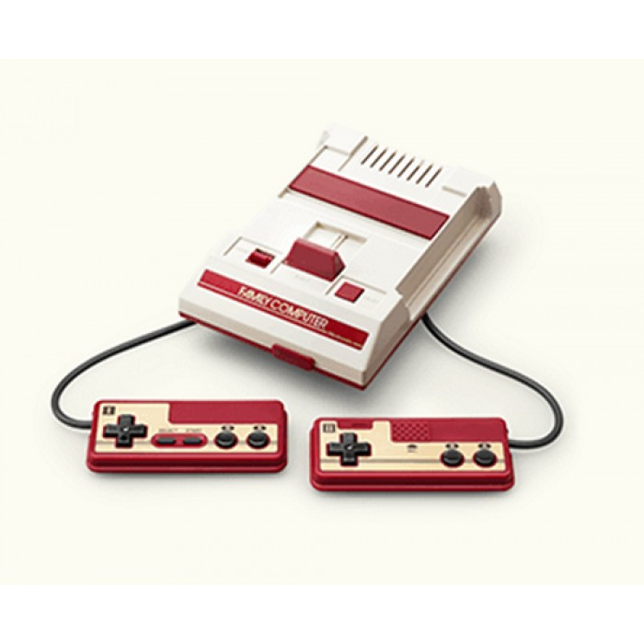
Les consoles de salon font leur apparition
Première console de salon de Nintendo : La Famicom
Nintendo of America ouvre en 1982.
Succès : plusieurs millions d’exemplaires vendus partout dans le monde.

Slide 11
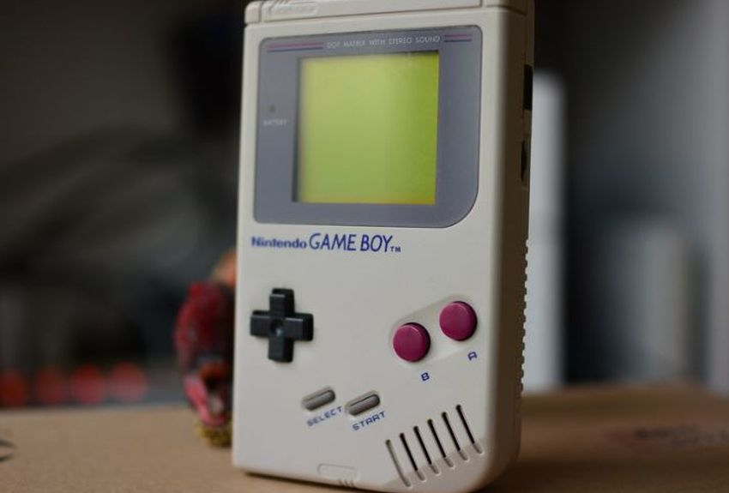
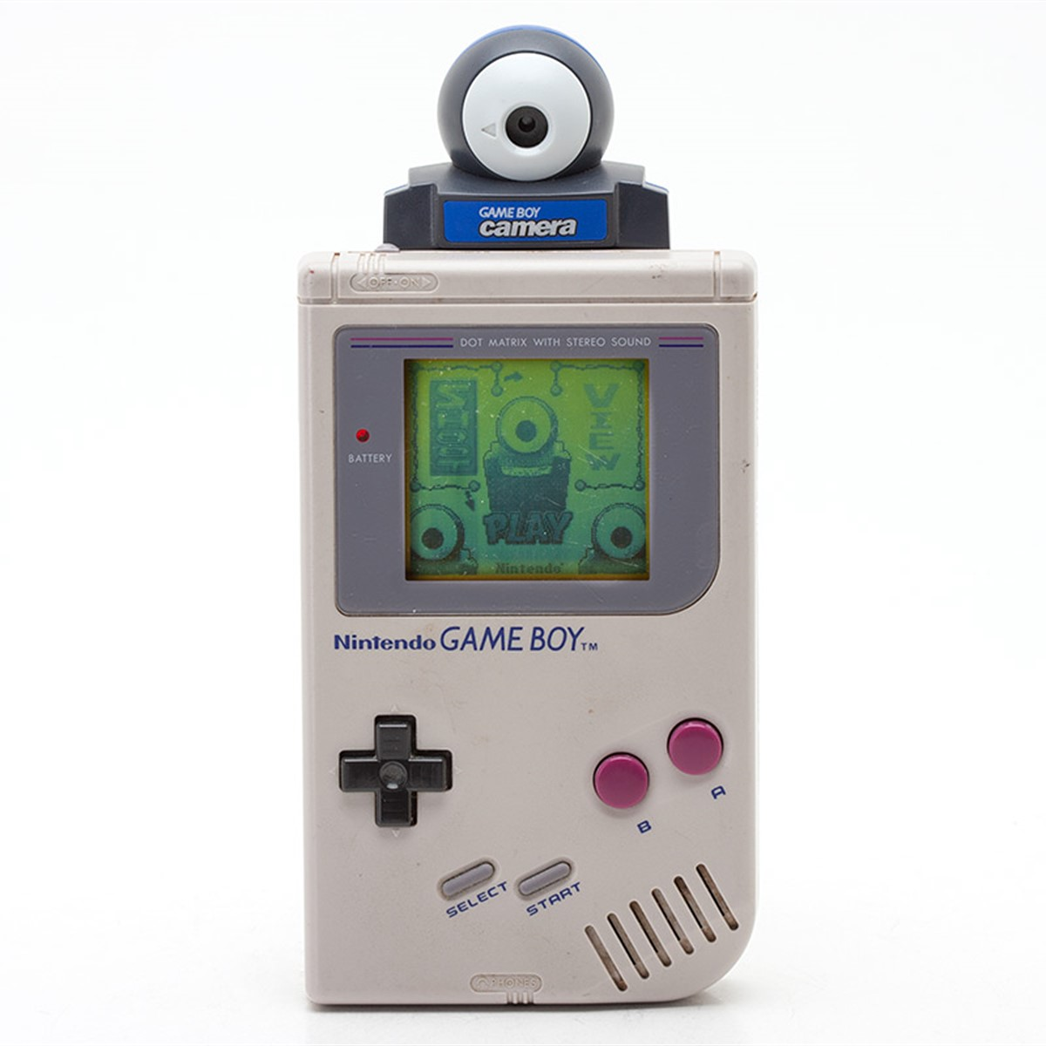
La Game Boy
La plus célèbre console portable de Nintendo: La Game Boy
La console portable la plus vendue dans le monde.
Succès plus grand que la Game Gear de Sega
Un accessoire emblématique : La Game Boy Caméra :

Slide 12
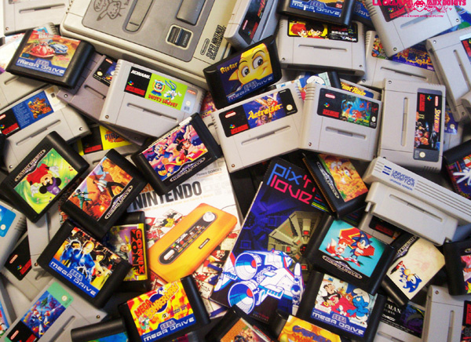
Troisième partie Années 90 : La guerre est déclarée !

Slide 13
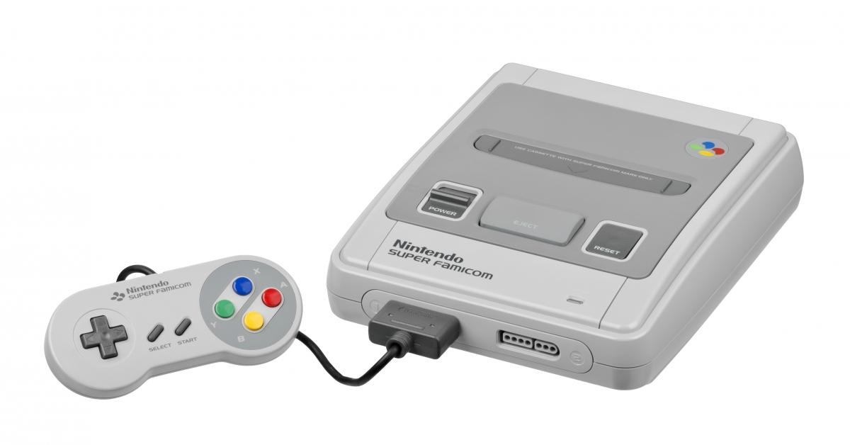
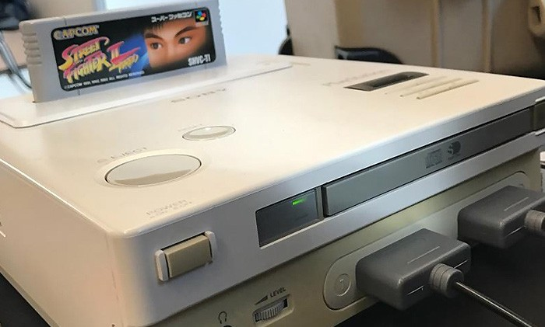
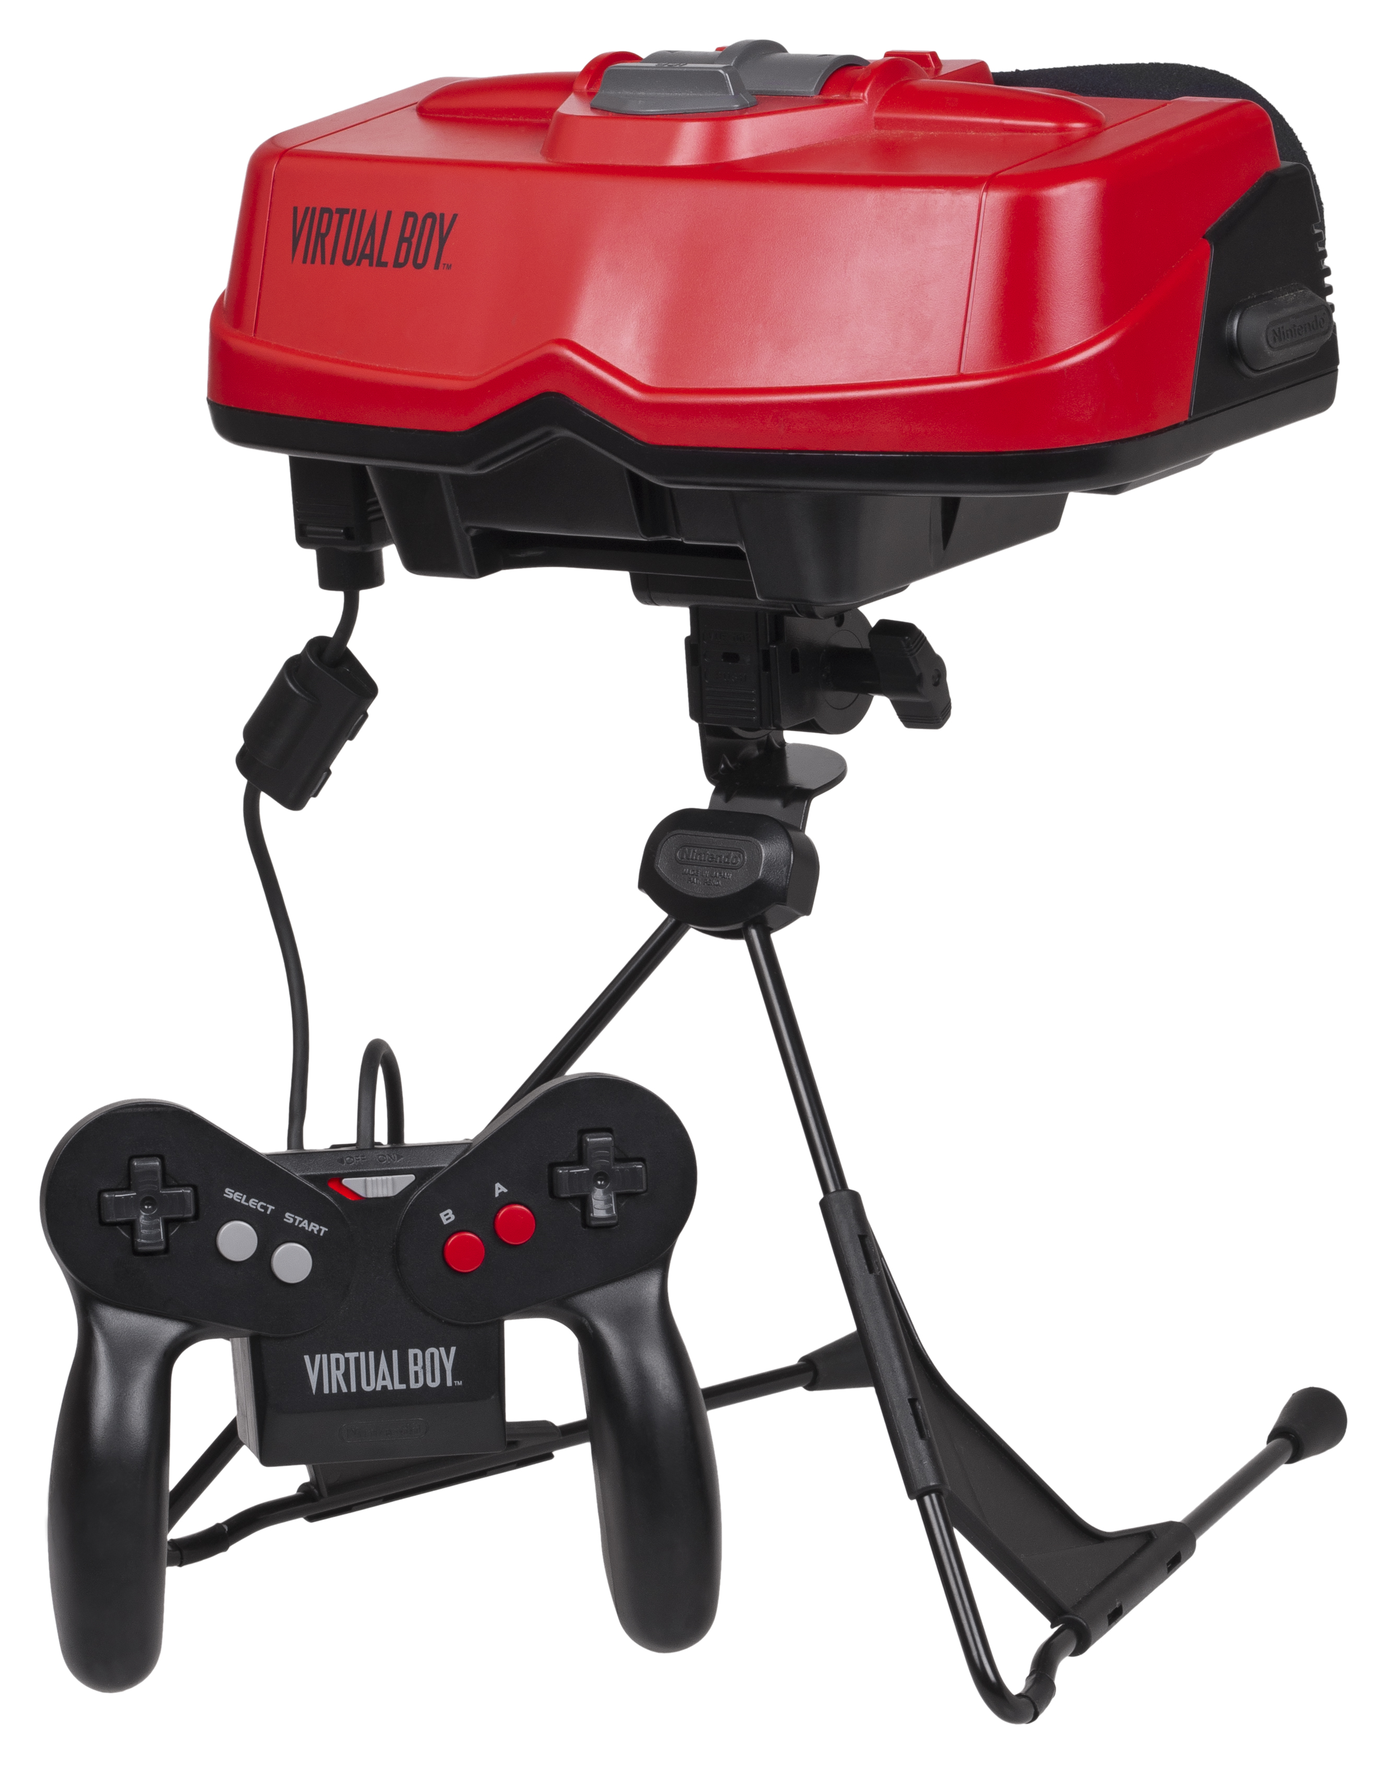
1990’s : Nintendo prépare la guerre
Sega contre-attaque et lance la Mégadrive, mais Nintendo réplique avec la SNES en 1990.
Rupture de contrat avec Sony en 1993.
Premier échec de Nintendo : Le Virtual Boy

Slide 14
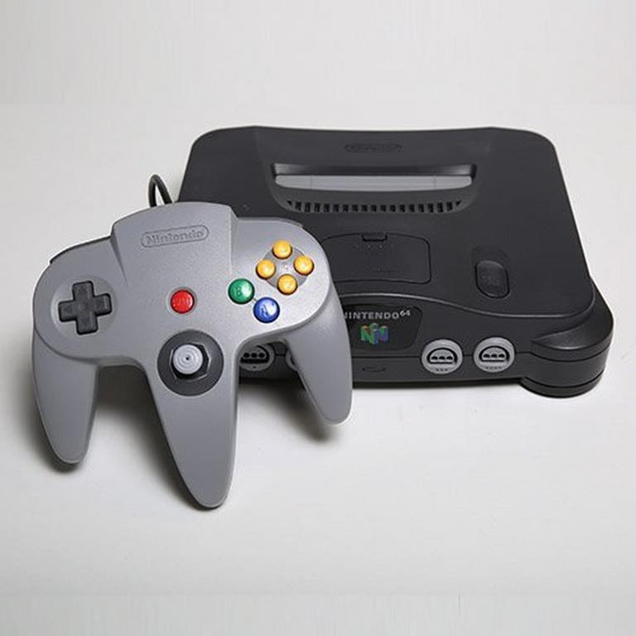
1996 : La Nintendo 64
Nintendo 64
Résultat de ventes mitigé.
Un manque de puissance.
Lourde concurrence avec les consoles ayant un lecteur CD comme la PlayStation.

Slide 15
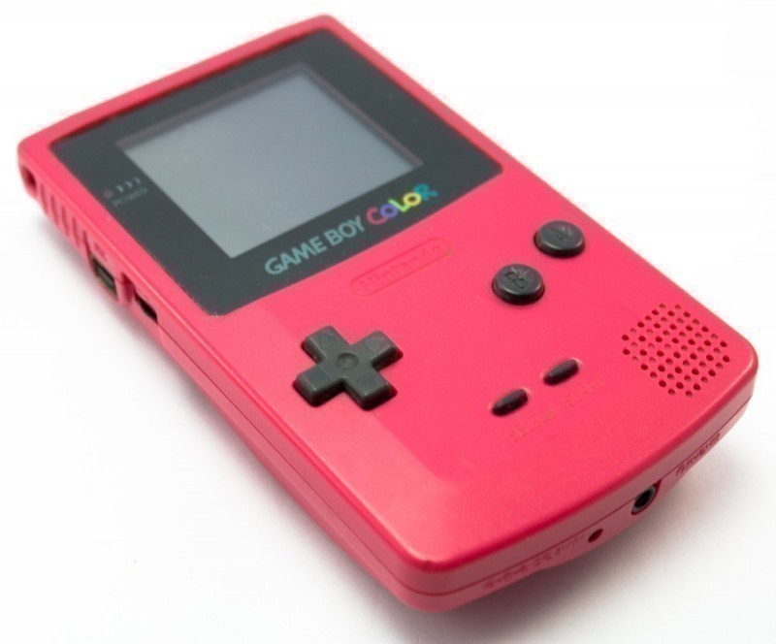
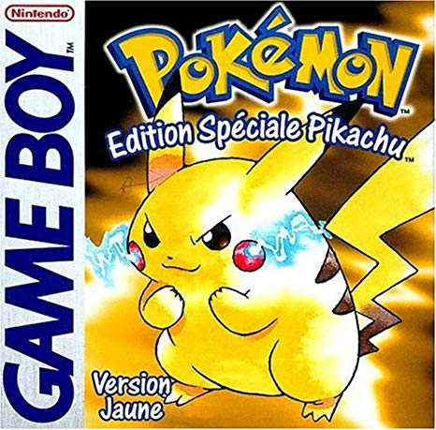
La Game Boy Color : un nouveau succès
Sortie en 1998
Redore le blason de Nintendo notamment avec les jeux Pokémon

Slide 16
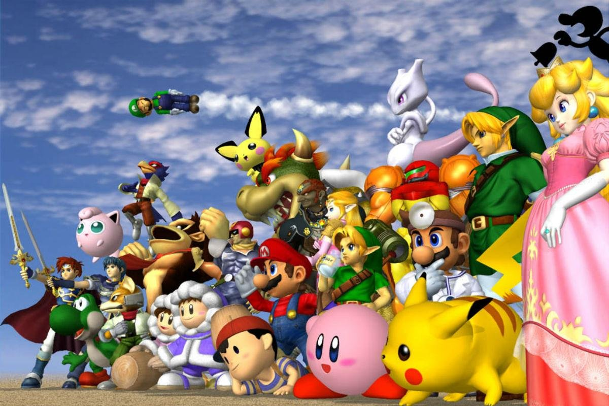
Quatrième partie 2000’s : La firme Nintendo confirme son essor

Slide 17
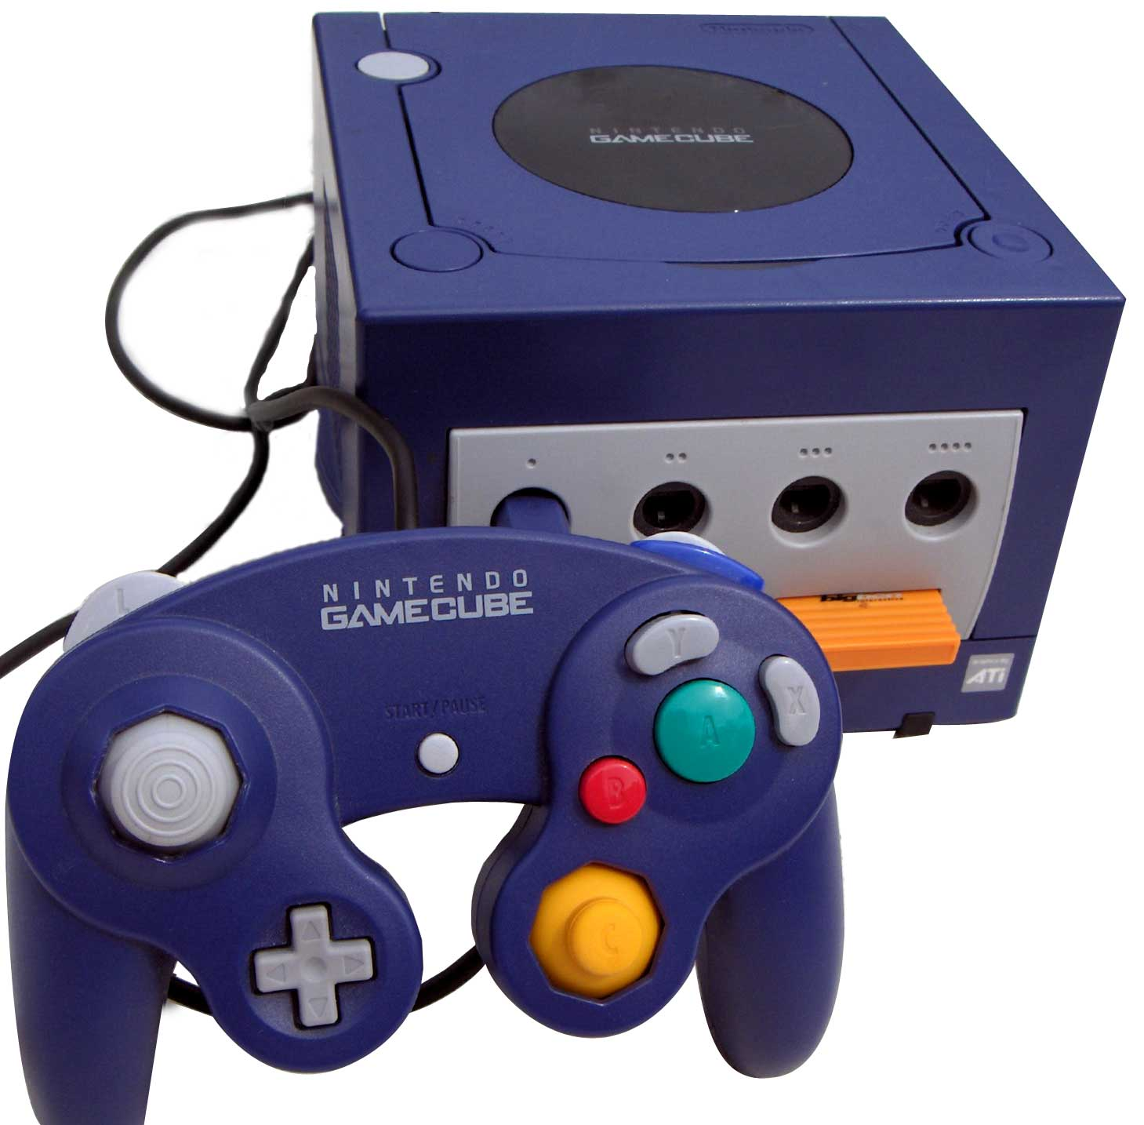
Une console prometteuse
La GameCube
Faire face à la PlayStation 2 et la Xbox.
22 millions d’unités dans le monde.
Succès mitigé malgré des jeux exclusifs.

Slide 18
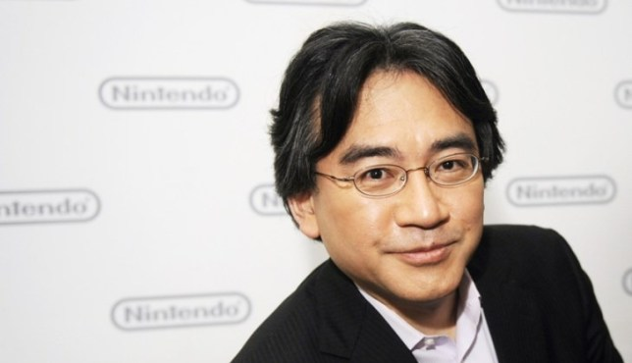
La guerre n’est pas encore finie…
Satoru Iwata remplace Hiroshi Yamauchi après 50 ans de présidence.
Après le semi-échec de la GameCube, Yamauchi laisse la présidence de Nintendo à Satoru Iwata.
Une nouvelle console portable approche !

Slide 19
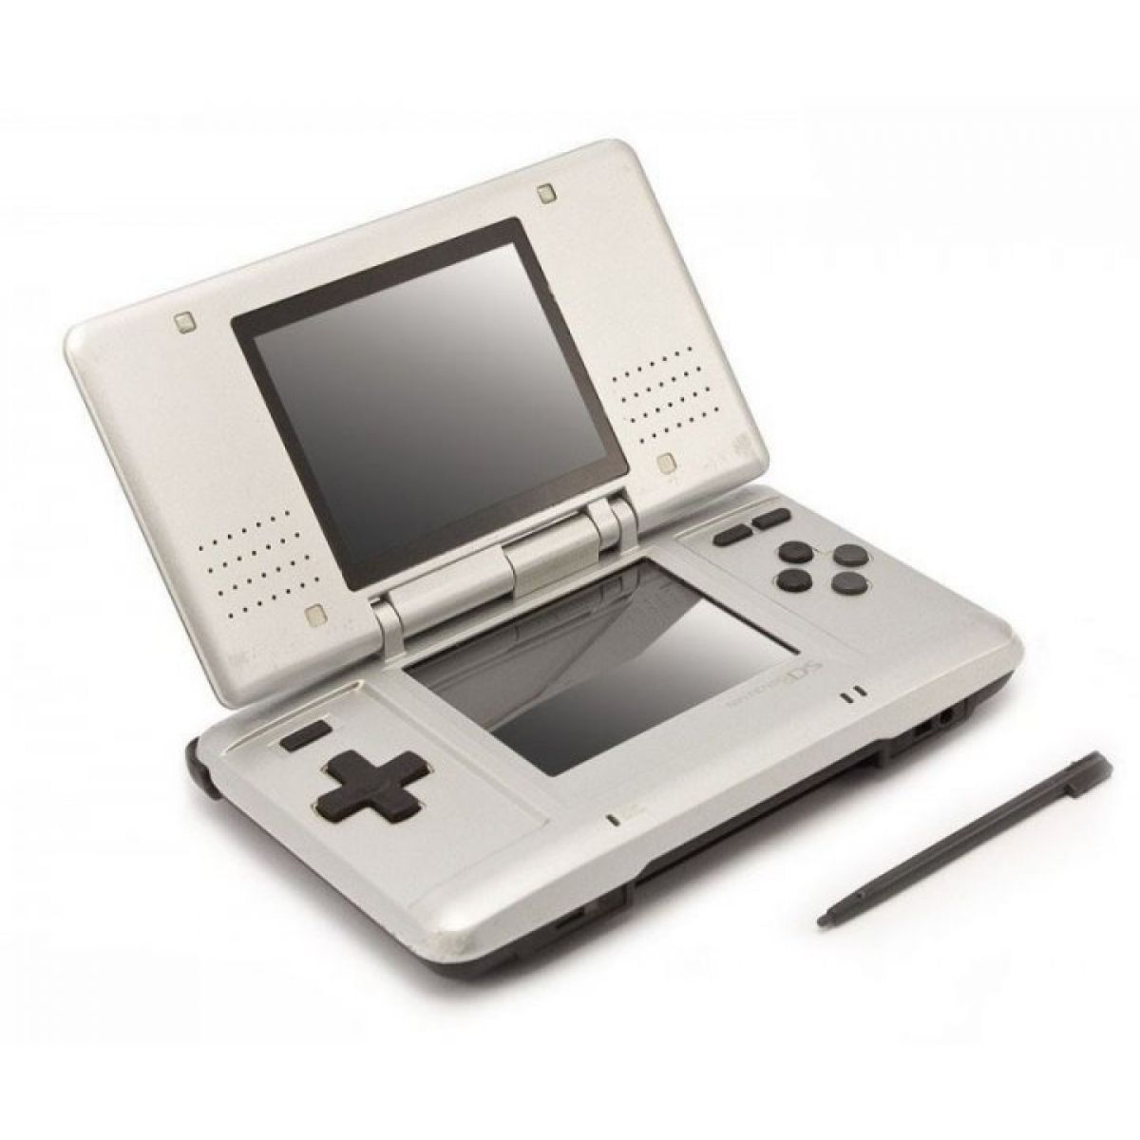
2004 : La DS (Dual Screen)
La DS
Une console portable pour compenser l’échec de la GameCube
Dépassera le chiffre des ventes de la PlayStation 2.
Une console pour petits et grands.

Slide 20
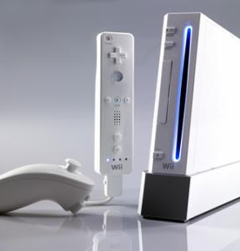
Nintendo ne s’arrête pas là et confirme son ascension avec la Wii
La Wii
Composée d’un Nunchunk et d’une WiiMote
Un succès aussi grand que la DS
Certains fans de Nintendo ne se reconnaissent cependant plus dans la nouvelle politique d’Iwata.

Slide 21
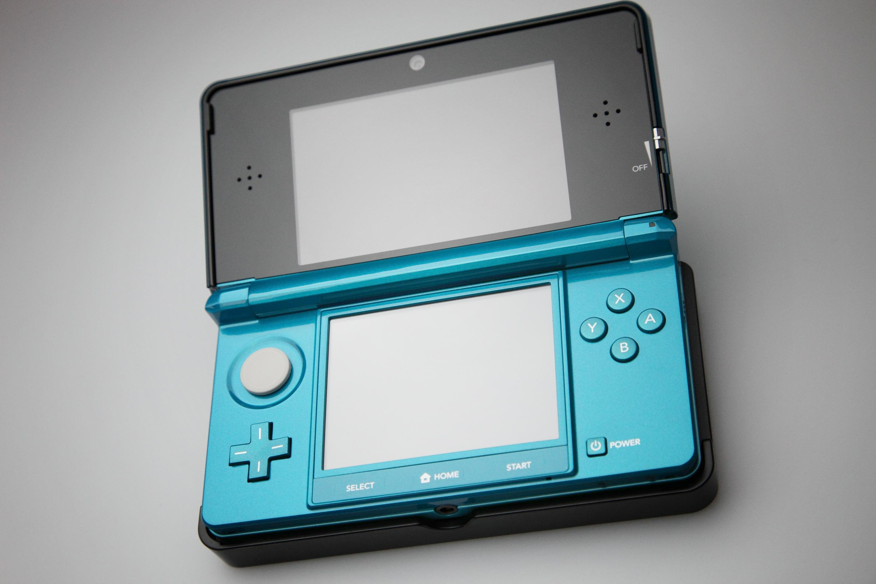
La 3D envahit la firme
La 3DS
Sortie le 23 Mars 2010.
Rétrocompatible avec les jeux DS.

Slide 22
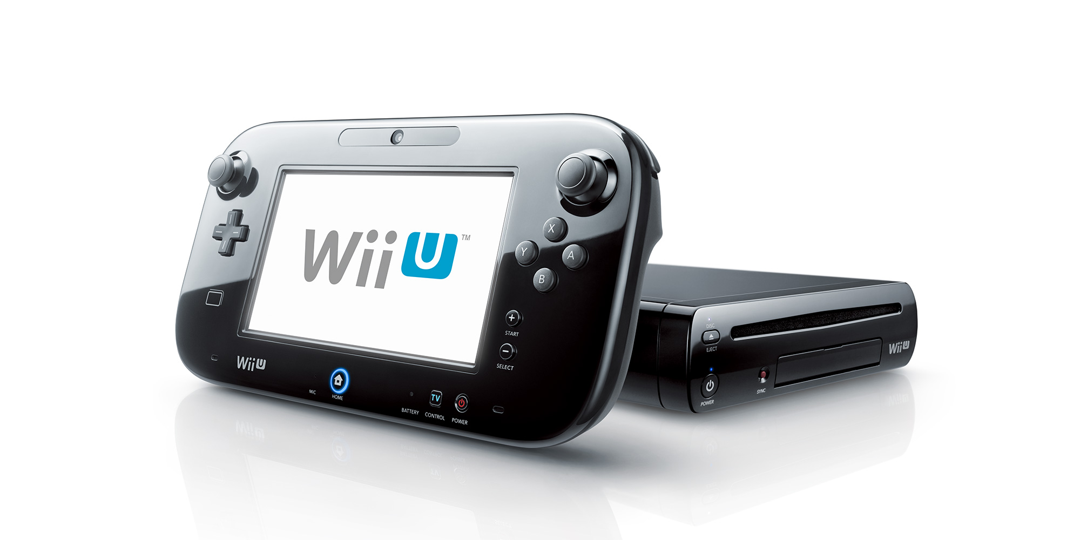
Nouvel échec de Nintendo…
La Wii U
Sortie en 2011
Reprend le succès de la Wii en y ajoutant le WiiU GamePad : ce sera là un échec…
Peu de jeux innovants.

Slide 23
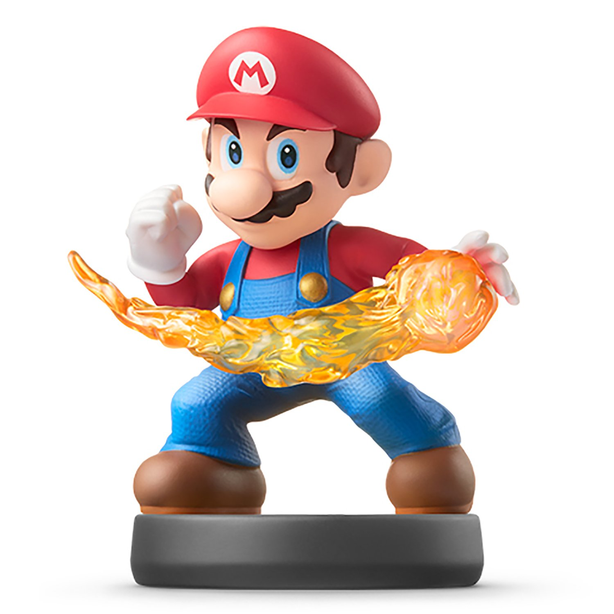
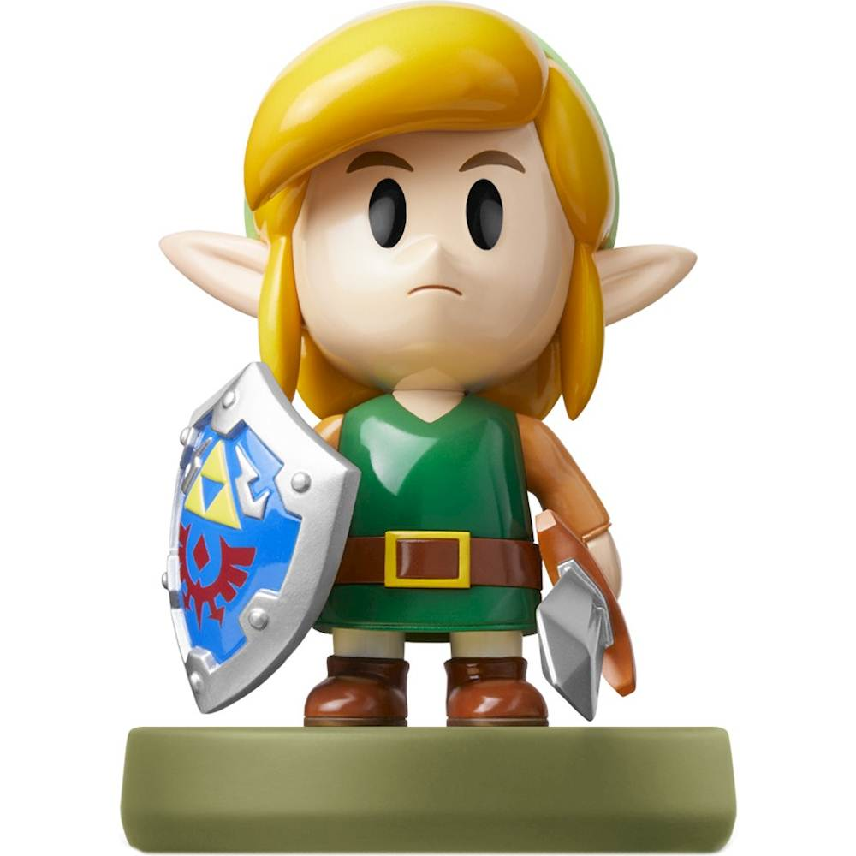
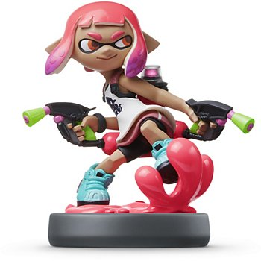
L’Amiibo
Sorti en 2014
Connexion entre les figures et les consoles compatibles grâce au lecteur NFC.
Premier jeu compatible : Super Smash Bros WiiU et 3DS
Premier échec de Nintendo : Le Virtual Boy

Slide 24
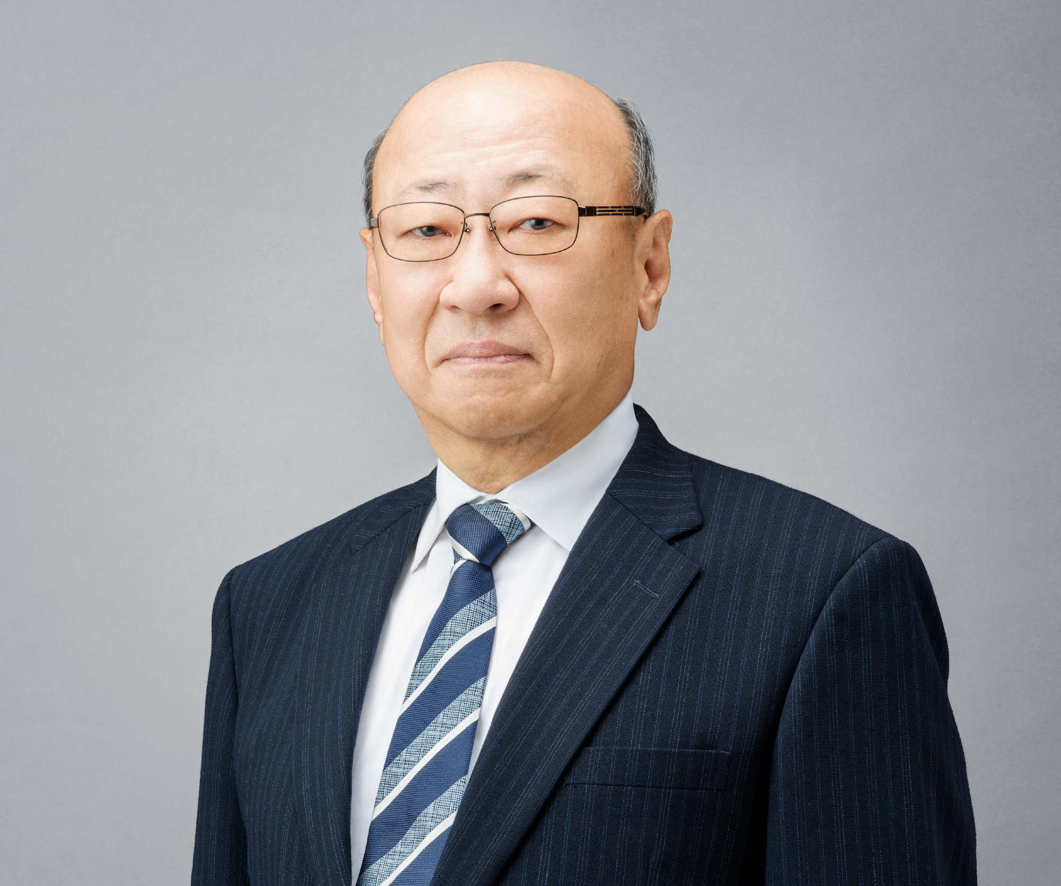
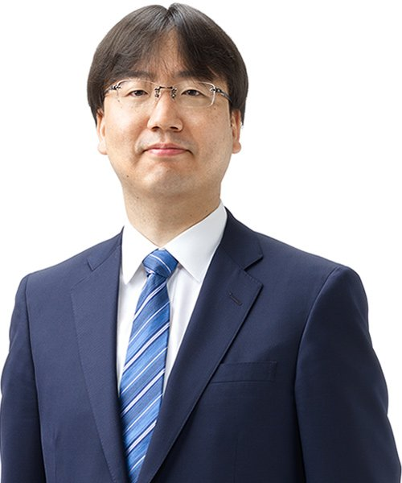
De nouveaux présidents
Tatsumi Kimishima
Décès de Satoru Iwata le 11 juillet 2015
De 2015 à 2018 : Tatsumi Kimishima reprend la présidence de la firme
Suite à la démission de Kimishima, c’est finalement Shuntaro Furukawa qui présidera Nintendo jusqu’à aujourd’hui encore.
Shuntaro Furukawa

Slide 25
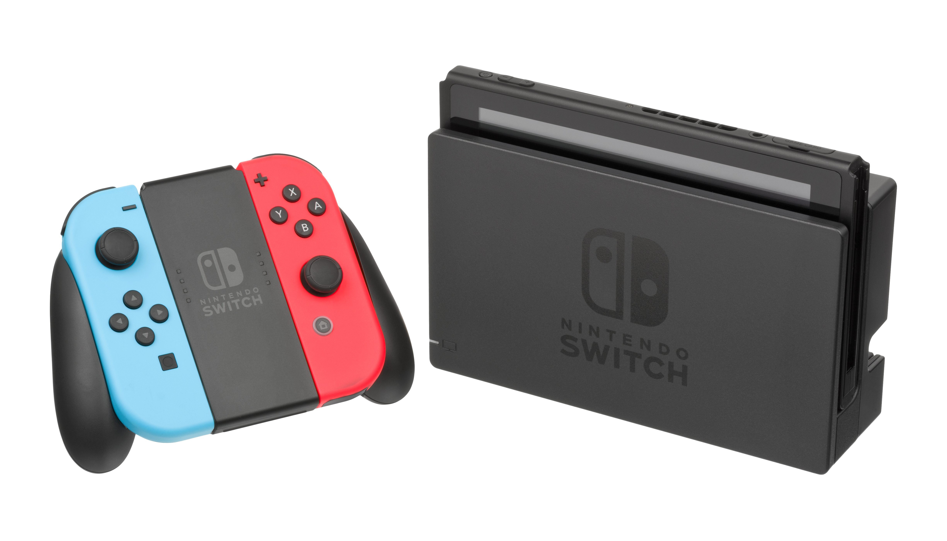
La petite dernière de Nintendo
La Nintendo Switch
Nom de code « NX »
Sortie en 2016
Console hybride

Slide 26
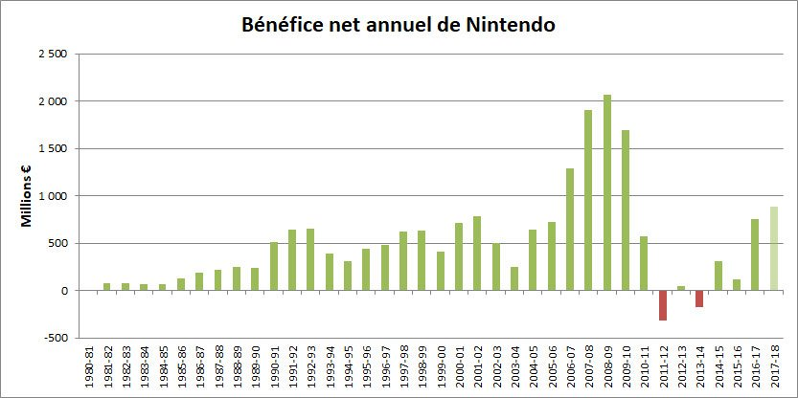
Conclusion
Bénéfices depuis la création de Nintendo
Service concurrentiel
Source : Twitter

Slide 27
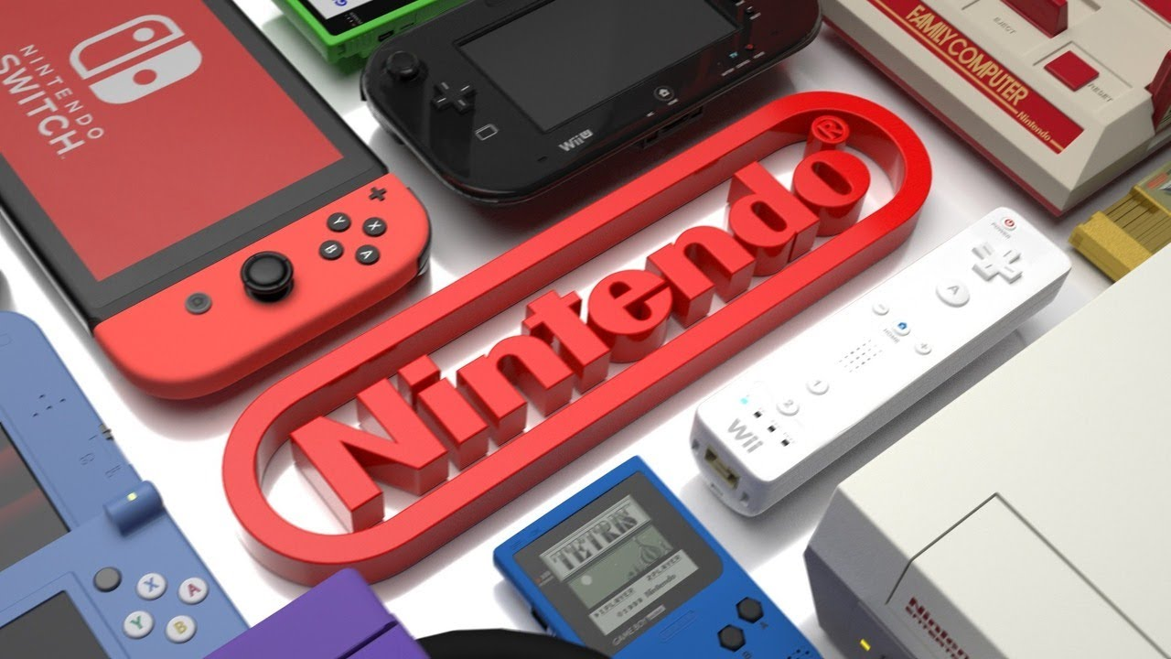
Merci de votre attention

